Slide 1
xx областной этап конкурса исследовательских краеведческих работ обучающихся – участников Всероссийского туристско-краеведческого движения «Отечество»
Тема исследовательской работы:
Прялка-«башенка» из д. Грешнево как образец народной материальной и духовной культуры Ярославского Заволжья.
Автор:
Тедорадзе Георгий 9-«К» класс
МОУ СОШ №48
Г. Ярославля
Научный руководитель:
Филипповский Герман Юрьевич
Доктор филологических наук, профессор
ЯГПУ им. К.Д. Ушинского
Ярославль- 2012

Slide 2
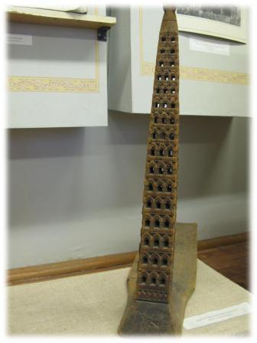
Истоки
Программа Истоки в музее СОШ-48
Прялка "Башенка" из села Грешнево.
Номинация 4:5 (исследовательская) - культурное наследие - этнография. Номинация 4:6 (творческая) - краеведческая находка.

Slide 3
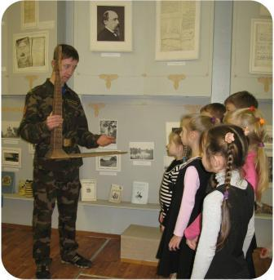
Ярославская прялка "Башенка" начала 19 века относится к ранним поступлениям в период создания музея СОШ-48
в 1999г.,инв.
№7. Дерево, резьба 60x15x71. Подлинник.

Slide 4
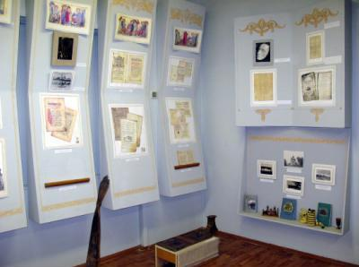
2. Прялка происходит из Ярославского Заволжья и соотносится с темой "Истоки", основной темой музея средней школы № 48 и школьной
программы воспитательной работы «Кирилица»
В 2013 г. юбилей -1150 лет создания славяно - русской грамоты.

Slide 5
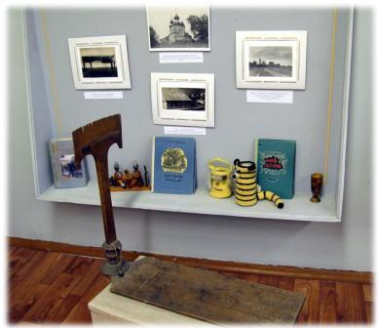
3. Прялку "Башенка" подарила музею учитель средней школы Яковлева Ираида Ананьевна в 1998г. Ираида Ананьевна происходит из семьи
Яковлевых из деревни Грешнево Некрасовского района Ярославской области.

Slide 6
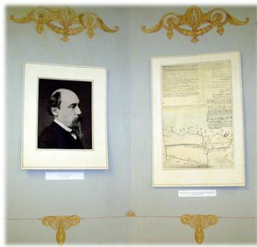
4. Прялка датируется началом 19 века. т. е. она современница поэта Некрасова Н.А., 200-летний юбилей которого отмечаем в 2021 году.

Slide 7
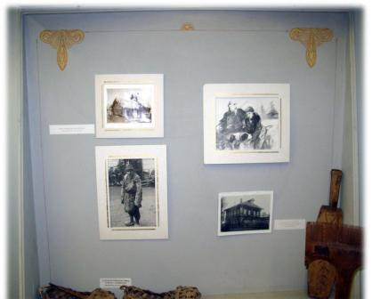
5. Поскольку прялка происходит из села Грешнево, ее владельцем, а может быть и ее создателям, были кто-то из крепостных крестьян
А. Некрасова, отца поэта, ярославского дворянина и предводителя дворянства. Тем самым можно сказать, что прялка носит мемориальный
характер, связанный с временем и имением поэта.

Slide 8
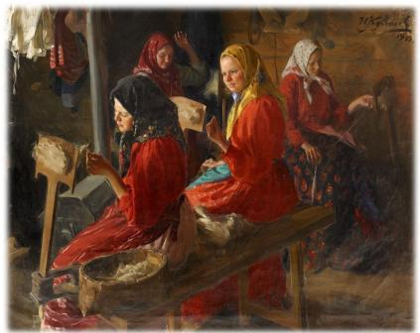
6. Вместе с тем, прялка- это представитель крестьянского быта, на ней пряли льняную пряжу, наматывали нитки на веретено, а затем использовали для
качественного изготовления одежды. Занимались этим в основном женщины- крестьянки.

Slide 9
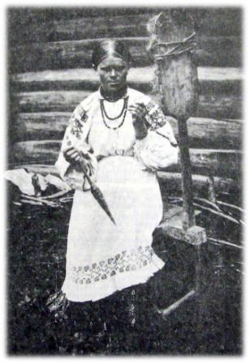
7. Прялки возникли в глубокой древности. на территории России найдены археологические прялки возрастом более 2000 лет.

Slide 10
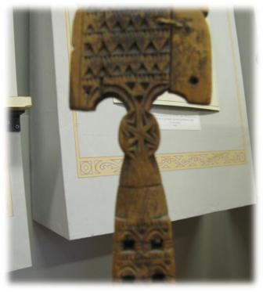
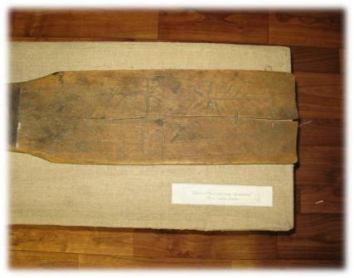
8. Прялка "Башенка" - характерно ярославский тип старинной прялки. Названа так, потому что вертикальная часть прялки выполнена в технике
прорезной резьбы и имеет вид 16-ярусной башни, над которой помещены древние знаки, символы солнца и неба.
Вертикаль прялки закреплена
в гнезде и на донце прялки где имеются резные изображения.

Slide 11
9. Эти изображения имеют символику. Башня представляет образ Библейской Вавилонской башни из сказания о разделении языков. Тем самым,
можно утверждать, что создатель прялки был грамотным человеком, который знал и читал Библию. Знаки, вырезанные на донце, имеют совсем, другое происхождение, их вырезал не мастер, а владелец прялки
(или владелица).

Slide 12
10. Прялка"Башенка" составляет основной предмет игры- экскурсии в музей школы для учеников первых классов:

Slide 13
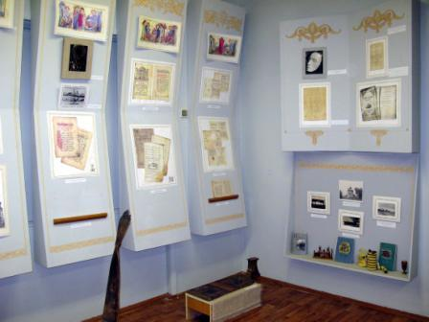
10. Прялка"Башенка" составляет основной предмет игры- экскурсии в музей школы для учеников первых классов:
-первая цель первоклассника - знакомство со школьным музеем;

Slide 14
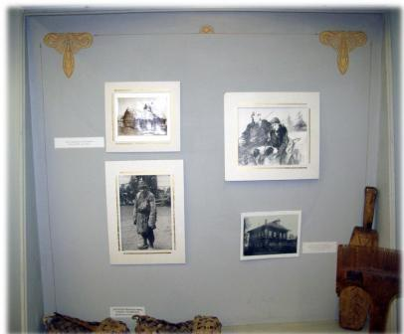
10. Прялка"Башенка" составляет основной предмет игры- экскурсии в музей школы для учеников первых классов:
-вторая цель- знакомство конкретно с подлинными экспонатами, например , прялкой , гребнем, ознакомления с культурой старинного быта Ярославского
Заволжья - родной земли Н.А.Некрасова.

Slide 15
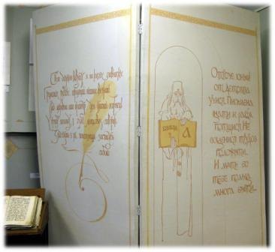
10. Прялка"Башенка" составляет основной предмет игры- экскурсии в музей школы для учеников первых классов:
-повторение только что освоенных букв русского алфавита, некоторых русских слов;

Slide 16
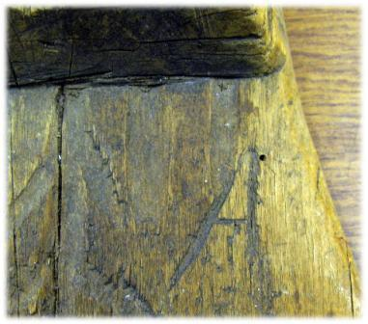
10. Прялка"Башенка" составляет основной предмет игры- экскурсии в музей школы для учеников первых классов:
-обсуждаем с детьми вырезанную на донце прялки букву А - знак хозяйки. Игра: отгадать имя хозяйки (Анна, Алиса, Анфиса и т.д.).

Slide 17
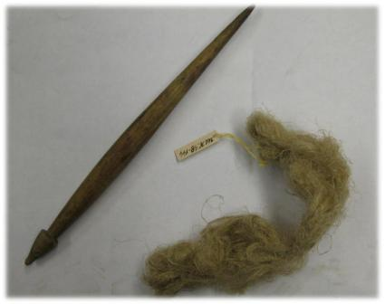
10. Прялка"Башенка" составляет основной предмет игры- экскурсии в музей школы для учеников первых классов:
-обсуждаем некоторые другие буквы алфавита:
Б-Библия, В-веретено, Вавилон, П- прясть, пряжа, прялка, Д- донце, дерево, Г – гребень.

Slide 18
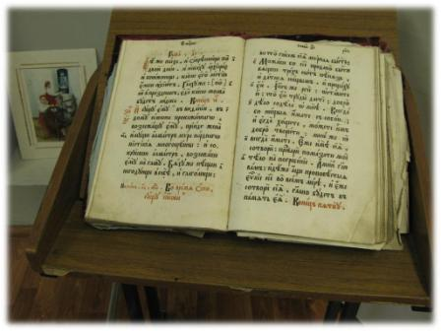
10. Прялка"Башенка" составляет основной предмет игры- экскурсии в музей школы для учеников первых классов:
-обсуждаем с детьми слово Библия (буква"Б"), что в переводе с греческого языка значит "книги" и показываем старинные книги в школьном музее. Здесь же – прялка – самопрялка.

Slide 19
10. Прялка"Башенка" составляет основной предмет игры- экскурсии в музей школы для учеников первых классов:
-обсуждаем с детьми библейскую легенду о строительстве Вавилонской Башни (до неба) и как бы разделил языки и нарушил строительство Башни.
Игра - кто из детей назовет разные языки мира например (английский, китайский и т.д).

Slide 20
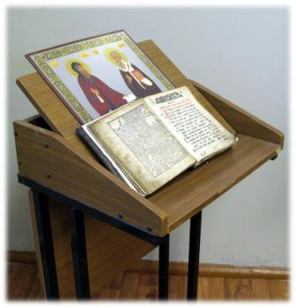
11. Библия - самая древняя книга. Книги существуют с древности, это истоки грамоты и книжности. Русская грамота произошла от греческой
(русские буквы похожи на греческие).
Школьный музей СОШ48 - это музей истории русской славянской грамоты, которой в 2013 году исполняется 1150 лет,т.е. в 863 году наша славяно-
русская грамота была создана св. Кириллом и Мефодием.

Slide 21
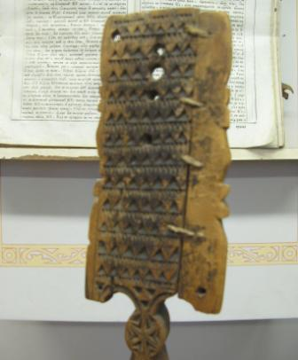

Slide 22
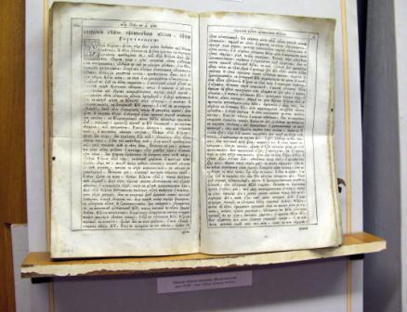

Slide 23
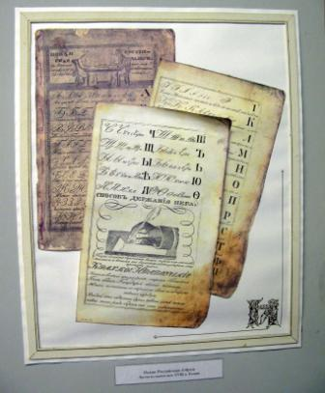

Slide 24
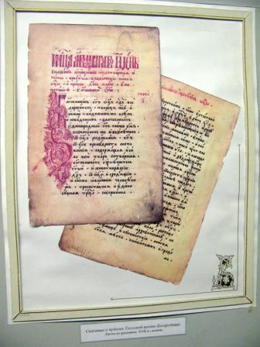

Slide 25
12. Знаки на донце прялки- это не буквы. Они означают то же, что и башня (до неба)- это знаки: лестница (до неба) и Древо Жизни -их вырезал
владелец прялки, а не мастер - создатель всей прялки. Этот владелец не был грамотным человеком, но знал мифы и сказки о Древе Жизни и о
лестнице до неба. Знаки на донце прялки - уникальное отражение древних мифических представлений крестьян Ярославского Заволжья.

Slide 26
13. Прялка "Башенка" – предмет не только древней материальной, но и духовной культуры – библейского мифа и первобытной народной мифологии.

Slide 27
Спасибо за внимание!

